Slide 1
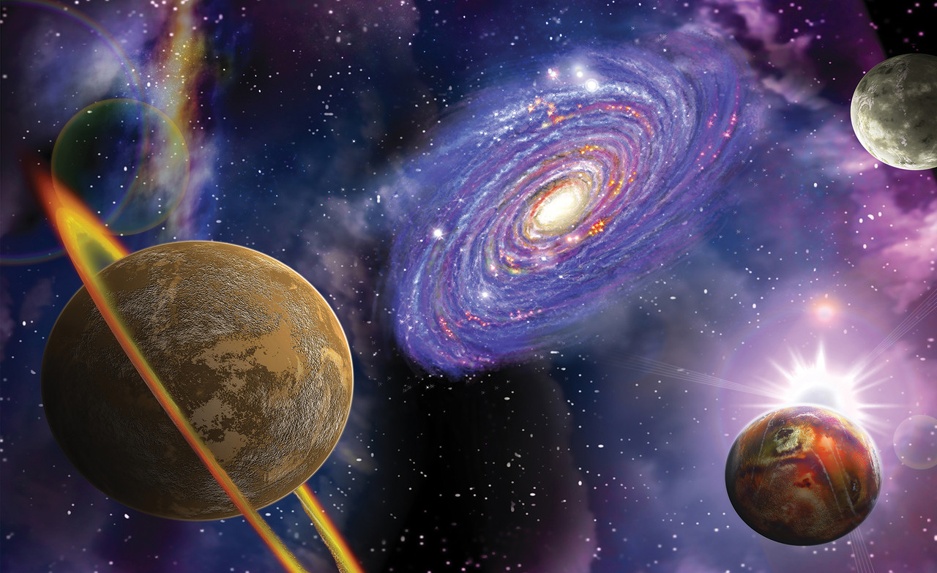
Захопливий світ космосу
Рената Загідулліна 5-Б клас Ліцей №2 Таврійської МР Херсонської області

Slide 2
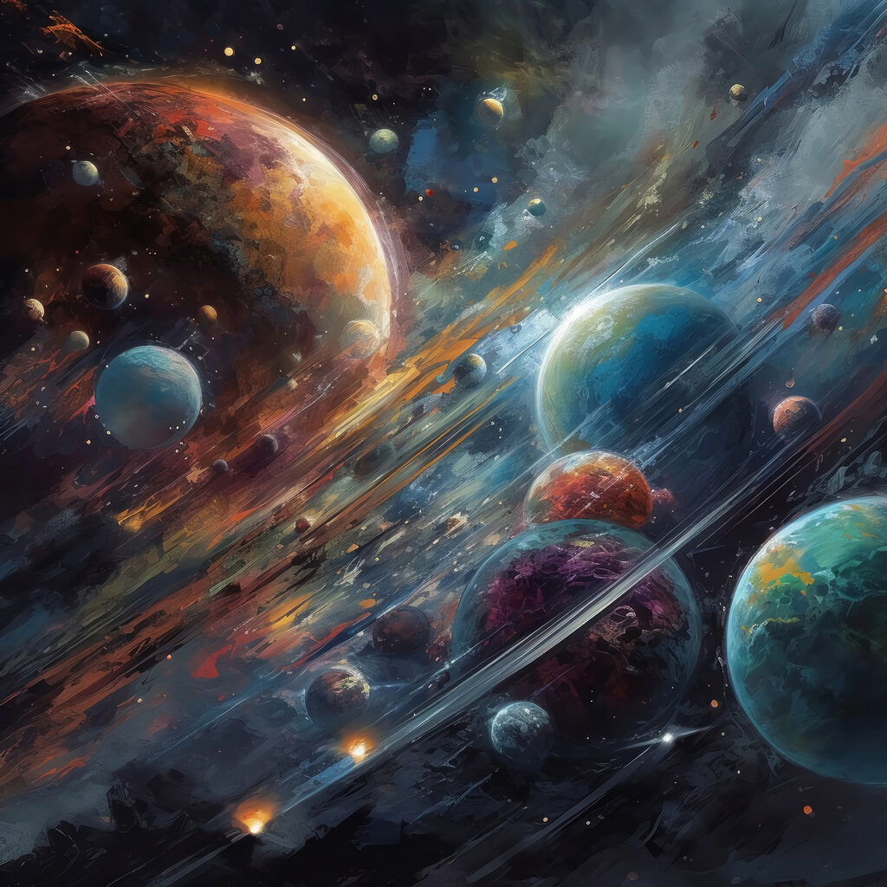
Чи хотіли б ви колись полетіти в космос і побачити інші планети?

Slide 3
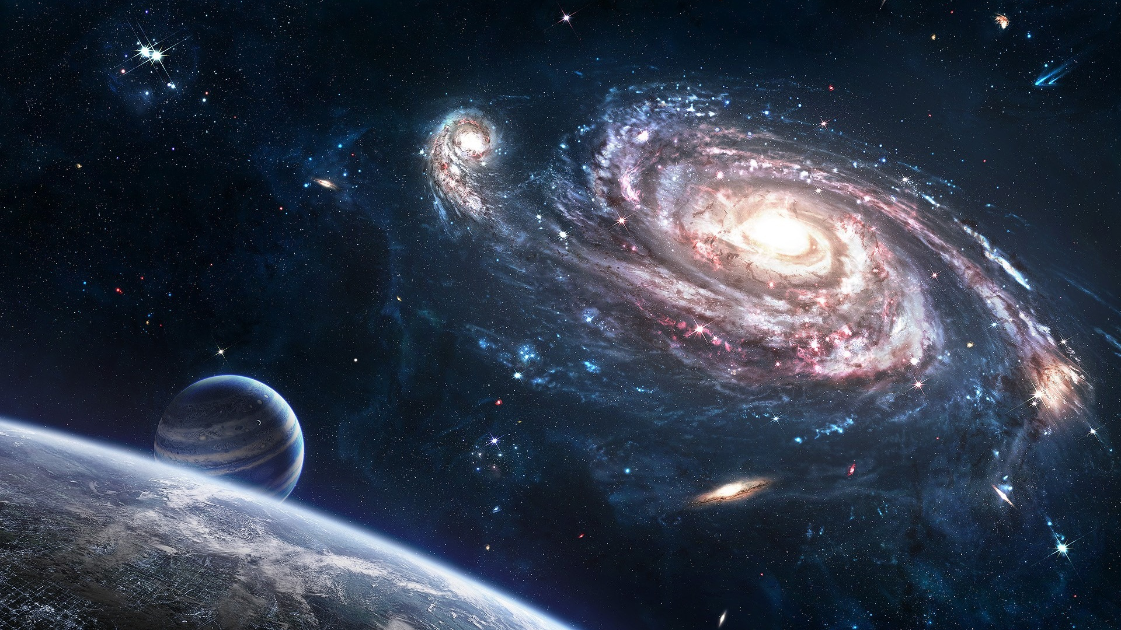
Що таке космос?
Космос – це весь простір, що оточує Землю
Він дуже великий і містить мільярди зірок, планет і галактик.
Космос — це не просто порожнеча. Це величезний простір, де відбуваються неймовірні явища: вибухи наднових зірок, народження нових зірок, обертання планет і чорні діри, які змінюють простір і час. Хоча здається, що це темний вакуум, насправді космос переповнений енергією, таємницями і дивовижними процесами.

Slide 4
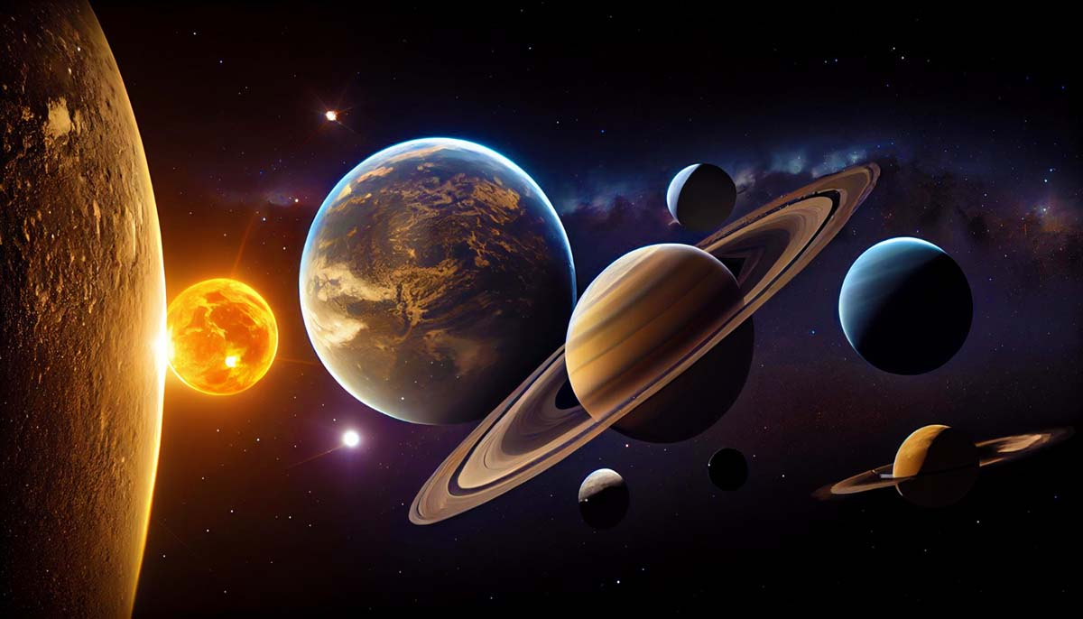
Наша Сонячна система
Наша Сонячна система складається з Сонця і восьми планет, що обертаються навколо нього : Меркурій, Венера, Земля, Марс, Юпітер, Сатурн, Уран, Нептун.
Меркурій: Найближча до Сонця, немає атмосфери, день і ніч мають
екстремальні температури. Венера: Найгарячіша через парниковий ефект, хмари з сірчаної кислоти. Земля: Єдина планета з життям, 70% поверхні — вода. Марс: Найвищий вулкан Олімп (22 км), планетарні пилові бурі. Юпітер: Найбільша планета, Великий Червоний Плям — ураган. Сатурн: Знамениті кільця з льоду і каміння, понад 80 супутників. Уран: Обертається "на боці", синьо-зелений через метан. Нептун: Найвітряніша планета, бурі з темними плямами.

Slide 5
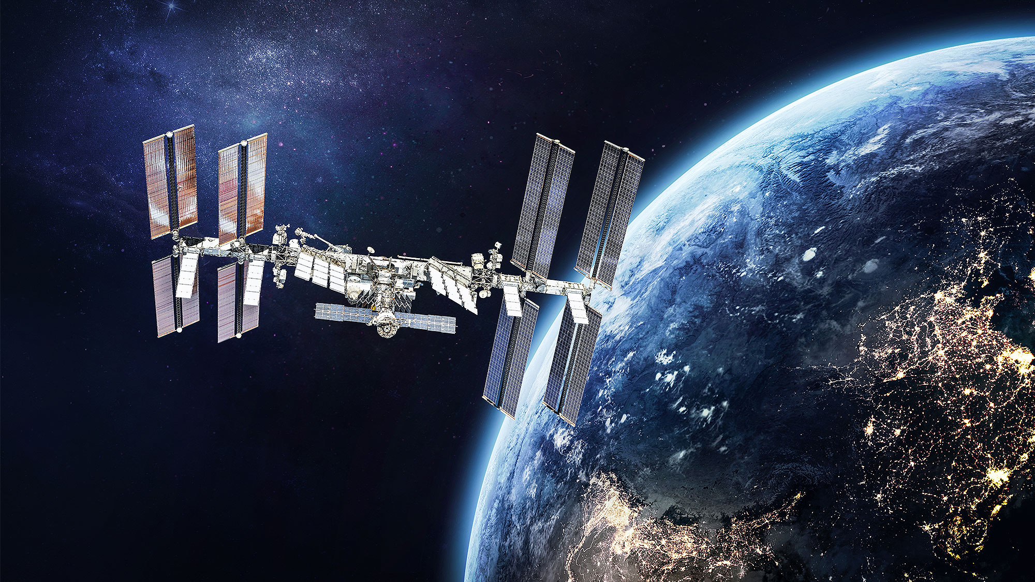
Сучасні космічні дослідження
Сьогодні люди продовжують досліджувати космос. Міжнародна космічна станція – це велика лабораторія, де вчені проводять різноманітні дослідження.
Ось кілька цікавих космічних місій:
Perseverance (Марс): Досліджує Марс у пошуках слідів давнього життя, збирає зразки ґрунту для повернення на Землю.
James Webb Space Telescope: Вивчає далекі галактики, зірки і планети, дозволяючи зазирнути у минуле Всесвіту.
Voyager 1 і 2: Дослідили межі Сонячної системи, зараз перебувають у міжзоряному просторі.
Cassini (Сатурн): Вивчала кільця Сатурна та супутник Титан, де може бути підлідний океан.
New Horizons (Плутон): Дослідила Плутон і пояс Койпера, відкривши багато нового про далекі об'єкти.
Kepler і TESS: Шукали і шукають екзопланети, схожі на Землю, де може існувати життя.
Кожна з цих місій розширює наші знання про космос і можливість існування життя за межами Землі.

Slide 6
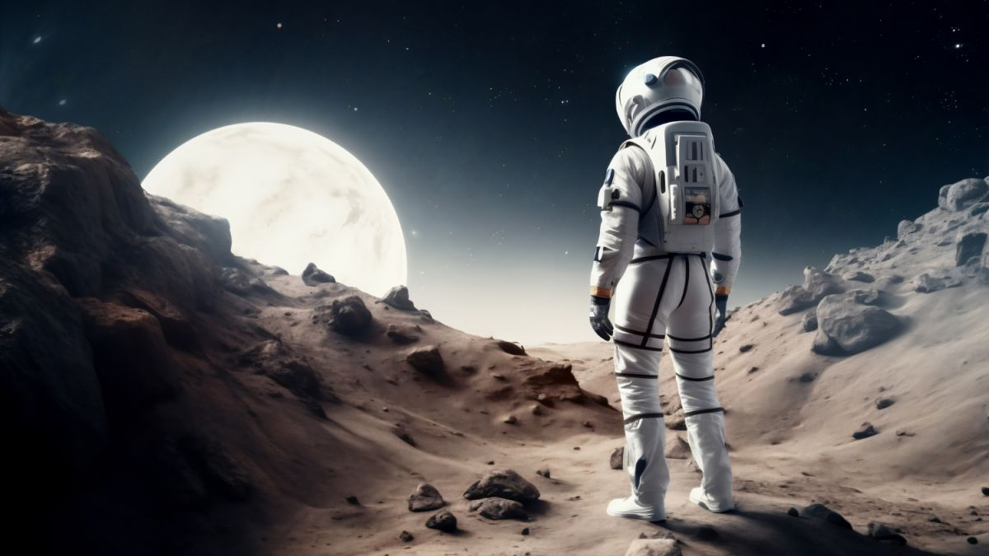
Список використаних джерел:
NASA Space Place (spaceplace.nasa.gov) — прості пояснення про космос для дітей і дорослих.
Space.com — новини та статті про космічні місії, технології та астрономію.
Universe Today (universetoday.com) — огляди космічних подій і відкриттів.

